Slide 1
Creez GrandPy-Bot,
le papy robot.
PROJET 7 – da python
Carrasco bAPTISTE

Slide 2
Plan de la soutenance
Introduction
    Le projet
    Les livrables
Présentation de la solution
    L'architecture générale
    Les pages HTML
    Utilisation de Flask
    La TDD
    Stockage de donnée en JSON
    Appel AJAX
    Site responsive
Conclusion

Slide 3
INTRODUCTION

Slide 4
Cahier des charges
& Contraintes
Interraction en AJAX
Interface responsive
API Google Map & API Media Wiki
Test Driven Development
Aucune sauvegarde
Personnaliser différentes réponses
Code écrit en anglais
Coeur du projet : Microframework Flask

Slide 5
Lien vers les livrables
https://github.com/cenotapHe/GrandPy-Bot

Slide 6
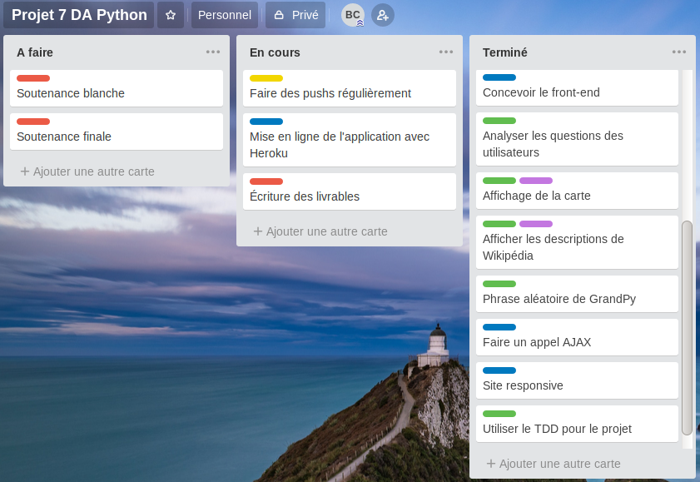
Méthodologie Agile

Slide 7
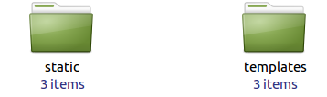

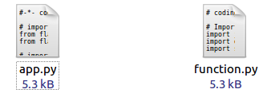
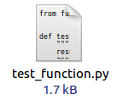
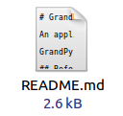
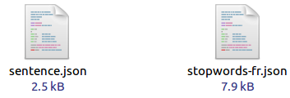
Architecture générale

Slide 8
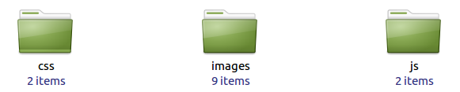
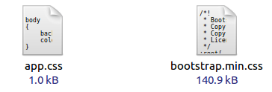
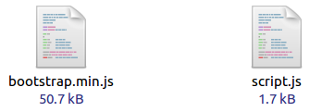
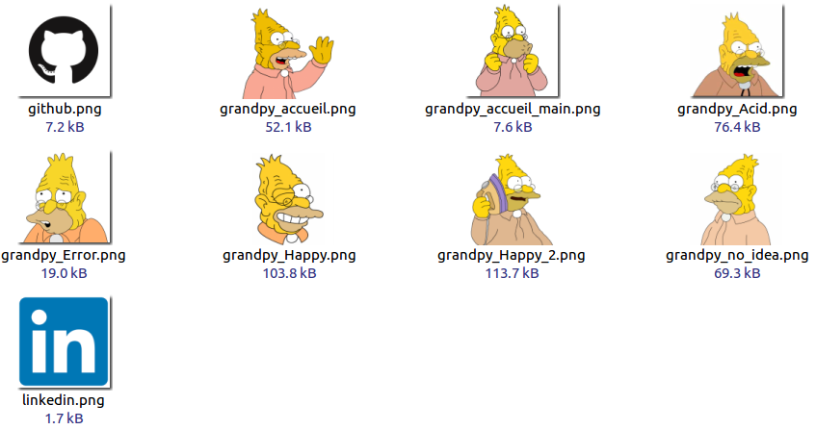
Dossier static

Slide 9
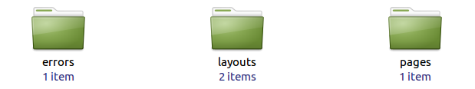
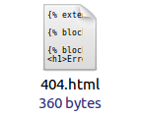
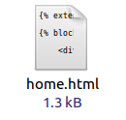
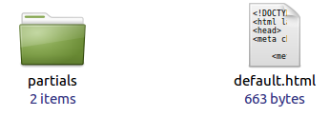
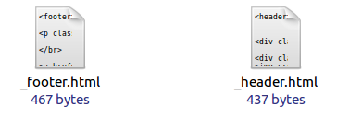
Dossier template

Slide 10
Presentation
de la solution

Slide 11
HTML

Slide 12
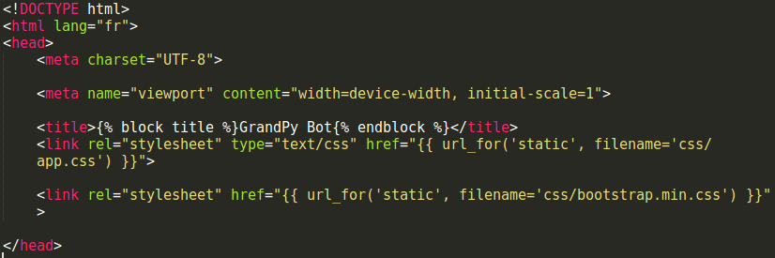
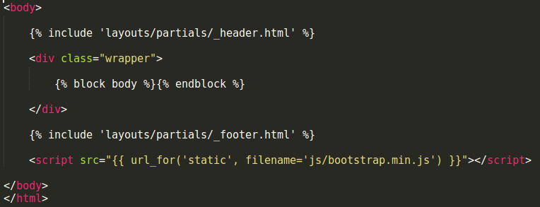
Default

Slide 13
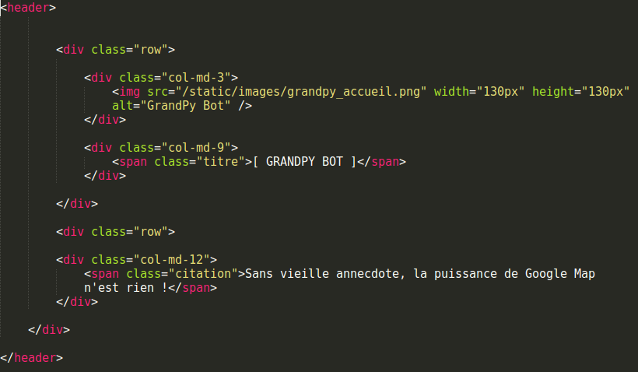
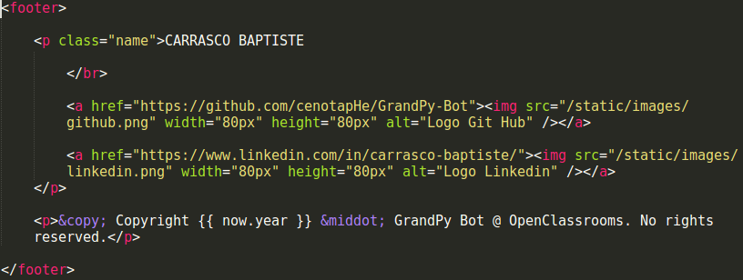
Header / Footer

Slide 14

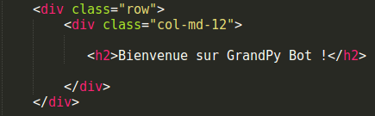
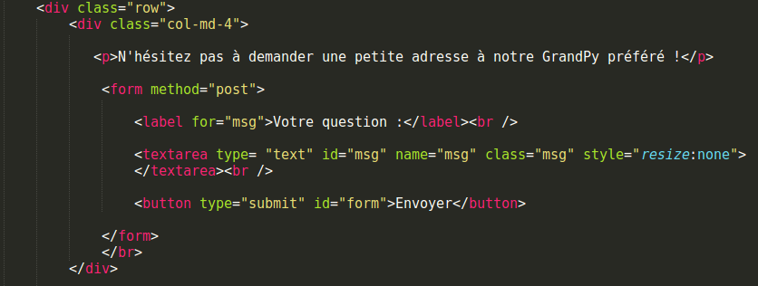
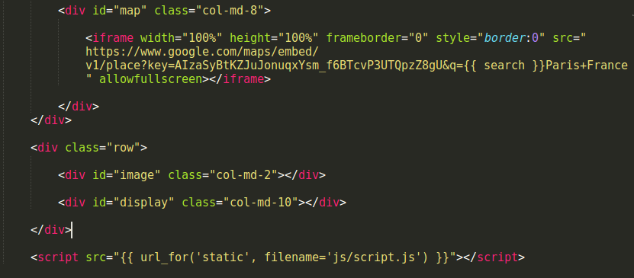
Home
Insertion du layout default
Utilisation de la class row
Le formulaire
La carte et la zone de réponse
Fin du block body

Slide 15
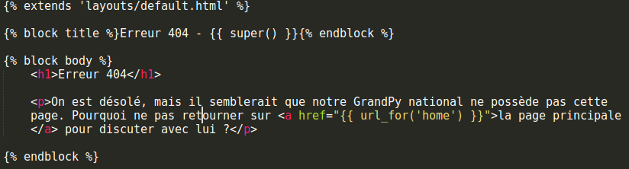
Une utilisation simplifiée : 404

Slide 16
Python, et son microframework

Slide 17
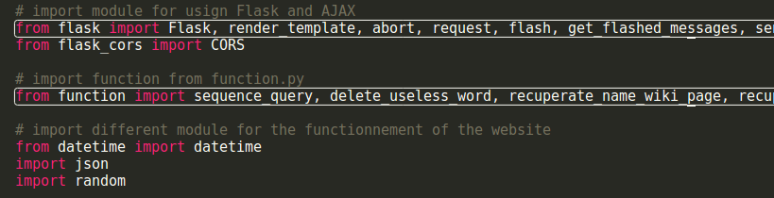

Mise en place de app.py

Slide 18


Chargement de la plage d’accueil
( )

Slide 19

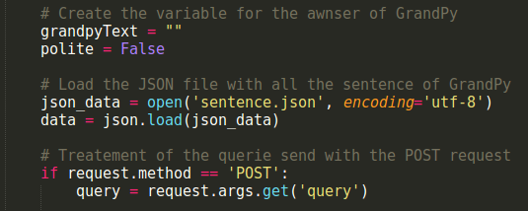
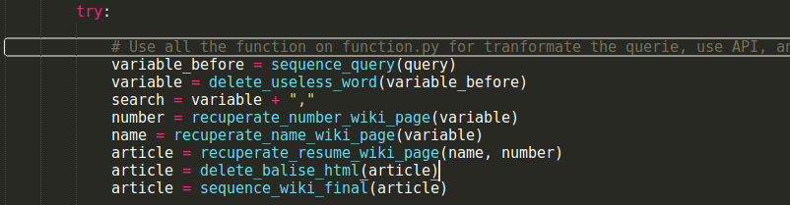
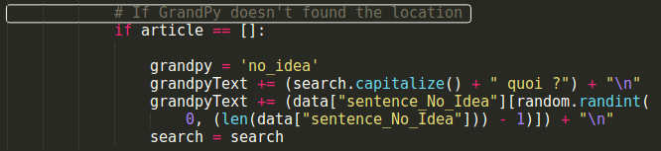
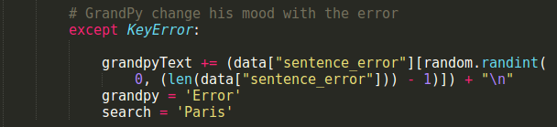
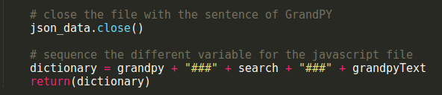
Utilisation du code python face à une requete POST
Définition de la route et de la méthode
Initialisation des variables
Utilisation des différentes fonctions python
Deux exemples
Retour de la variable

Slide 20


Autre fonction

Slide 21
La TDD : test driven development

Slide 22




A travers le fichier test_function.py

Slide 23
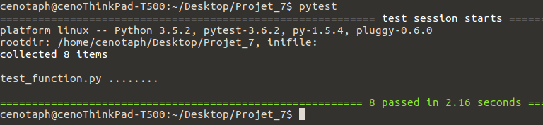
Résultat des tests

Slide 24
Utilisation des fichiers JSON

Slide 25
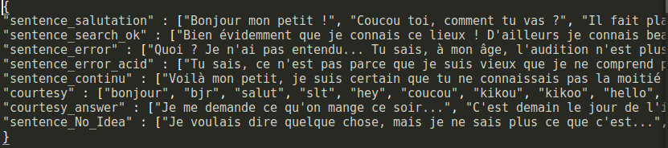
Sentence & StopWord

Slide 26
L’appel AJAX

Slide 27
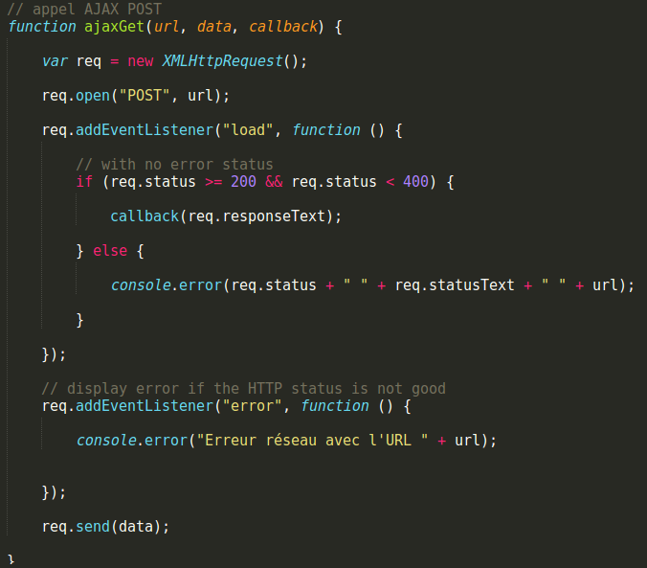
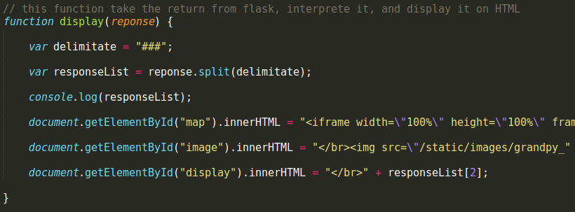
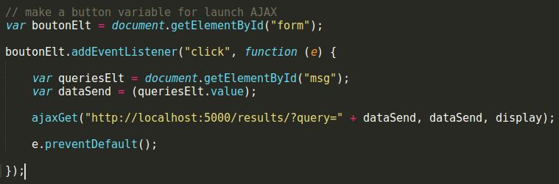
Insertion d’un script.js

Slide 28
CSS, Bootstrap & Site responsive

Slide 29
Petit rappel du code HTML

Slide 30
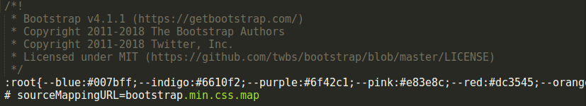
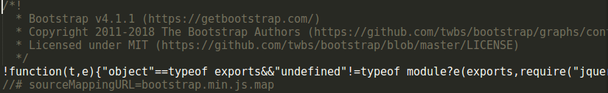
bootstrap.min.css
& bootstrap.min.js

Slide 31
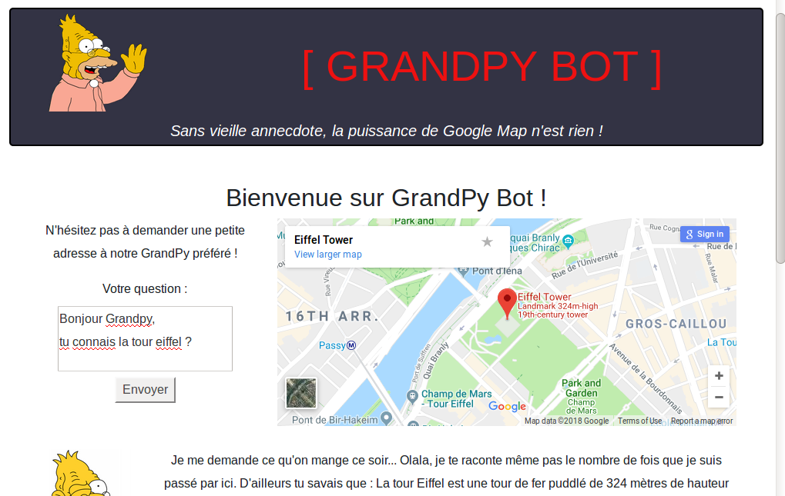
Site responsive : Grand Ecran

Slide 32
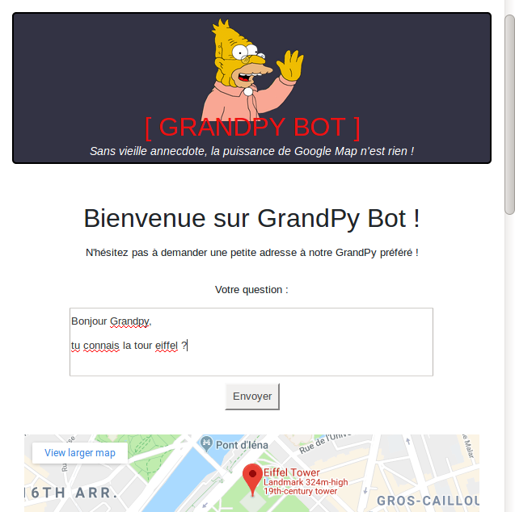
Site responsive : Tablette

Slide 33
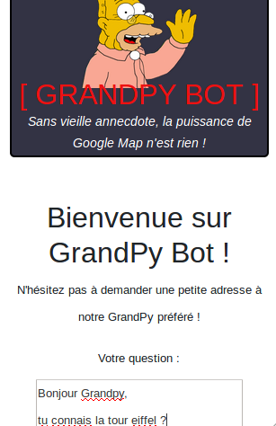
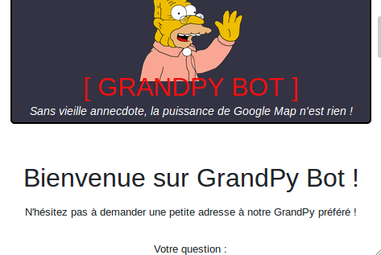
Site responsive : Smartphone

Slide 34
Conclusion,
1/ User Story et versionnage en ligne
2/ Deux applications pour python : framework web & TDD
3/ Perfectionnement en front end
4/ Un site dynamique avec Javascript
5/ Double utilisation des API
6/ Mise en ligne de mon premier site web
Pour finir en une phrase :
Un projet complet, qui m'aura permit de m'améliorer dans diverses technologies, tout en découvrant leur complémentarité.

Slide 35
Merci de votre attention,

